Slide 1



Toán

Slide 2



Slide 3

25 giảm 5 lần
5
?

Slide 4
14 giảm 2 lần
7
?

Slide 5
20 giảm 4 lần
5
?

Slide 6
30 giảm 5 lần
6
?

Slide 7
Toán

Slide 8
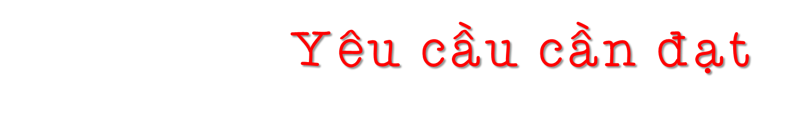

- Củng cố kĩ năng tính chia số có hai chữ số cho số có một chữ số và nhân số có hai chữ số với số có một chữ số.
- Phát triển năng lực lập luận, tư duy toán học và năng lực giao tiếp toán học.
- Phẩm chất nhân ái: Có ý thức giúp đỡ lẫn nhau trong hoạt động nhóm để hoàn thành nhiệm vụ.
- Phẩm chất chăm chỉ: Chăm chỉ suy nghĩ, trả lời câu hỏi; làm tốt các bài tập.
- Phẩm chất trách nhiệm: Giữ trật tự, biết lắng nghe, học tập nghiêm túc.

Slide 9
Bài 1: Số?
gấp
7 lần
giảm
2 lần
14
?
?
gấp
4 lần
gấp
3 lần
52
?
?

Slide 10
Muốn gấp một số lên một số lần ta làm như thế nào?

Slide 11

- Muốn gấp một số lên một số lần, ta lấy số đó nhân với số lần.

Slide 12
- Muốn giảm một số đi một số lần ta làm như thế nào?

Slide 13
- Muốn giảm một số đi một số lần, ta lấy số đó chia cho số lần.

Slide 14
Bài 1: Số?
gấp
7 lần
giảm
2 lần
14
98
49
?
?
giảm
4 lần
gấp
3 lần
52
13
39
?
?

Slide 15
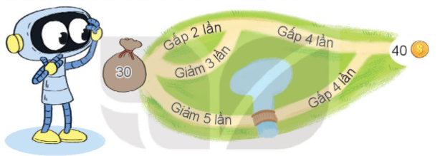
Bài 2:
Rô-bốt có 30 đồng vàng. Khi đi qua mỗi ngã rẽ (như hình vẽ), số đồng vàng của Rô-bốt sẽ thay đổi theo phép tính ghi ở con đường Rô-bốt sẽ đi qua. Tìm đường đi để Rô-bốt có 40 đồng vàng?

Slide 16
10

Slide 17
Bài 3
Mai có 28 cây bút màu. Sau khóa học vẽ, số cây bút màu còn lại của Mai so với lúc đầu giảm đi 4 lần. Hỏi Mai còn lại bao nhiêu cây bút màu?

Slide 18

Mai có 28 cây bút màu. Sau khóa học vẽ, số cây bút màu còn lại của Mai so với lúc đầu giảm đi 4 lần. Hỏi Mai còn lại bao nhiêu cây bút màu?
Tóm tắt:
Có : 28 cây bút màu
Giảm đi : 4 lần
Còn : … cây bút màu?
Bài giải
Số cây bút màu Mai còn lại là:
28 : 4 = 7 (cây bút màu)
Đáp số: 7 cây bút màu

Slide 19
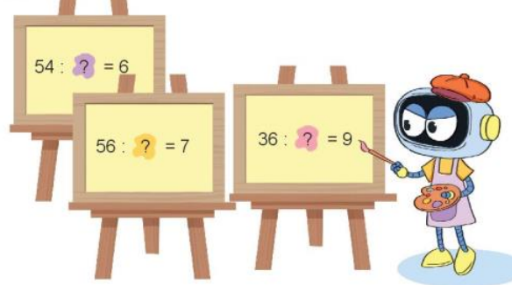
Bài 4: Tìm số chia?
Muốn tìm số bị chia ta làm thế nào?
Muốn tìm số chia ta lấy số bị chia chia cho thương.

Slide 20
Bài 4: Tìm số chia?
9
4
8

Slide 21


Slide 22




Slide 23
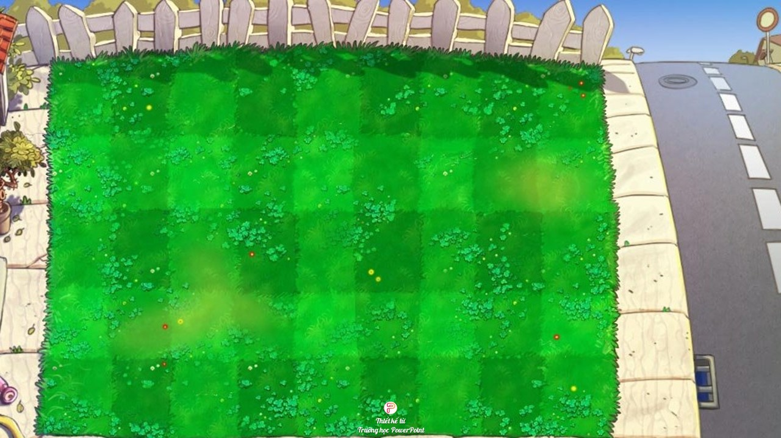


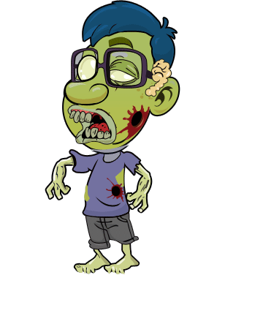










Notes:
Nhấn vào thứ tự câu hỏi từ 1 đến 5 bên tay phải để đến câu hỏi, sau khi trả lời xong, nếu đúng thì bấm vào cây hoa để tiêu diệt zombie, nếu sai thì nhấn vào zombie. Nhấn vào hình tam giác để đến slide tiếp theo

Slide 24
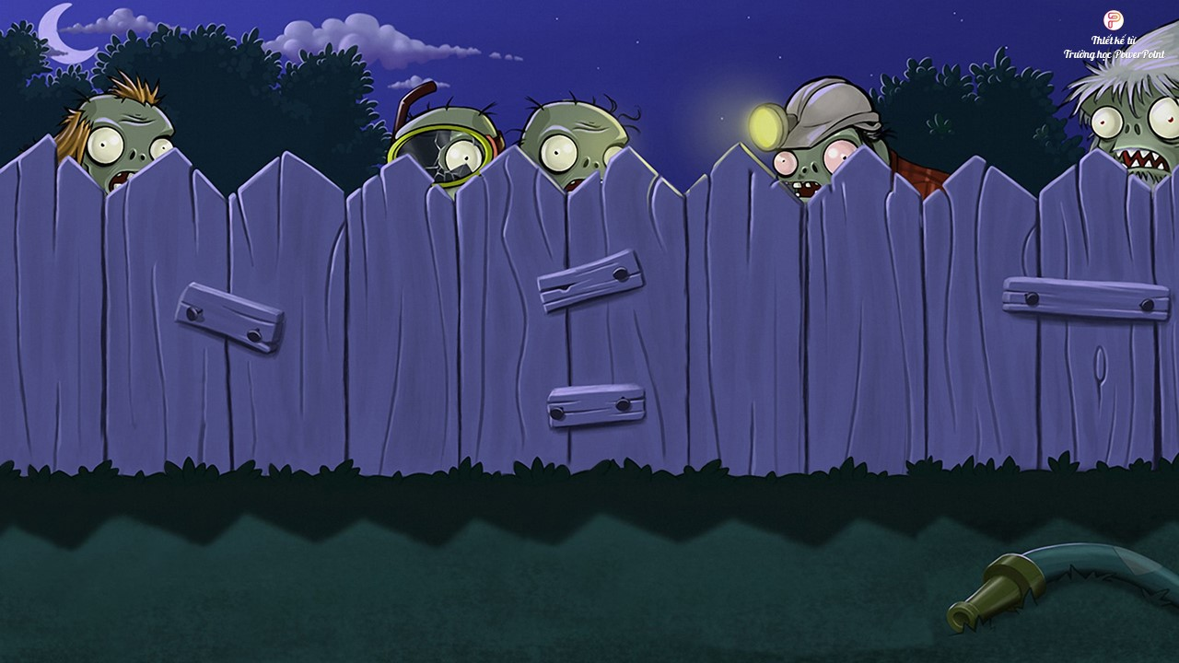


Tính
Gấp 12 lên 4 lần = ?
48
Notes:
Nhấn vào mặt cười xanh để quay lại màn hình chính

Slide 25
Tính
Giảm 27 đi 3 lần
9
Notes:
Nhấn vào mặt cười xanh để quay lại màn hình chính

Slide 26
Tính
Giảm 64 đi 8 lần = ?
8

Slide 27
Tính
54 : 9 = ?
6

Slide 28
Tính
Gấp đôi 12,
ta được
24

Slide 29
Bài học hôm nay củng cố cho các em kiến thức gì?

Slide 30


Slide 31


